Slide 1
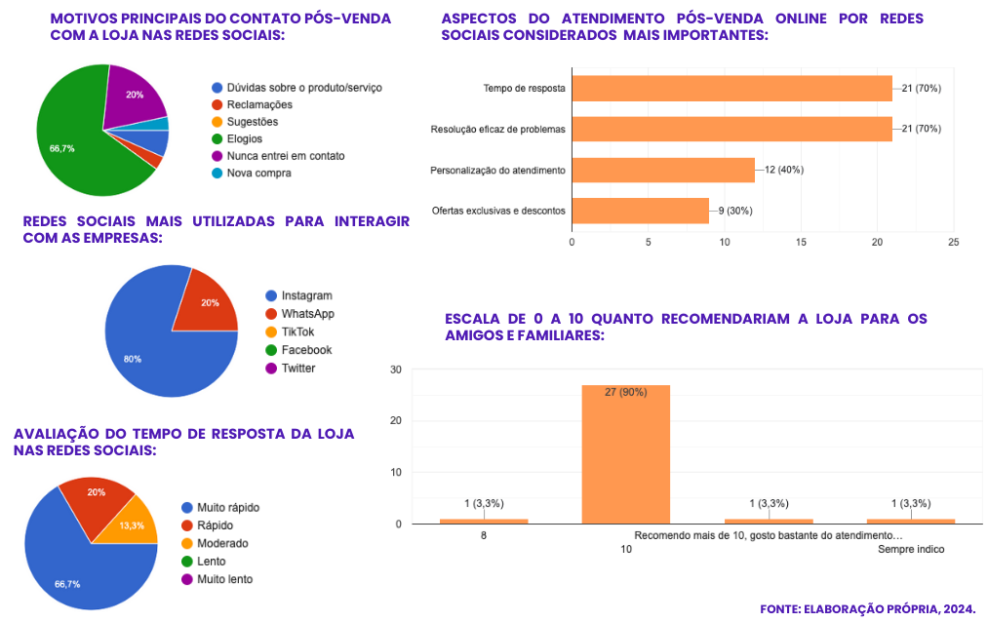
O Impacto das Redes Sociais no Atendimento ao Cliente Pós-venda da Loja Seriguela
David Lucas Cruz da Silva, Geovanna Vieira de Araujo, Hewerton Henrique Rocha de Lima, Marcus Vinicius Rodrigues de Oliveira, Marianna Dutra Manguinho e Randerson Rodrigues de Medeiros Universidade Federal do Rio Grande do Norte geovanna.araujo.084@ufrn.edu.br
INTRODUÇÃO
A presente pesquisa visa entender o impacto das redes sociais no atendimento ao cliente pós-venda da empresa Seriguela, uma loja online de acessórios femininos. Com o Brasil ocupando o segundo lugar global em tempo dedicado às redes sociais, as empresas estão integrando essas plataformas para marketing e atendimento ao cliente. As redes sociais oferecem comunicação em tempo real, permitindo resolver questões rapidamente, responder a dúvidas e gerenciar feedbacks. Elas amplificam a experiência do cliente e ajudam a identificar tendências emergentes. Contudo, também trazem desafios, como a necessidade de monitoramento contínuo da reputação online e a gestão de reclamações públicas com sensibilidade. Assim, a pesquisa destaca a importância de uma estratégia bem definida para maximizar os benefícios e mitigar os riscos no atendimento ao cliente pós-venda nas redes sociais da Loja Seriguela.
OBJETIVOS
Esta pesquisa tem como principal objetivo analisar o impacto das redes sociais no atendimento ao cliente pós-venda da empresa Seriguela. Especificamente, busca identificar as redes sociais mais utilizadas pelos clientes, avaliar a eficácia do atendimento e medir a satisfação em relação ao tempo de resposta, qualidade das interações e resolução de problemas. Ao fornecer insights detalhados sobre a experiência do cliente, a pesquisa visa ajudar a Seriguela a aprimorar suas práticas e estratégias de relacionamento.
METODOLOGIA
O estudo utilizou uma abordagem quantitativa e descritiva. A metodologia quantitativa coletou dados objetivos por meio de um questionário estruturado, garantindo informações precisas. A abordagem descritiva analisou esses dados, identificando padrões, tendências e lacunas no atendimento pós-venda. Esse processo permitiu compreender as práticas de atendimento e as percepções dos clientes, ajudando a desenvolver estratégias mais eficazes para melhorar os serviços.
Imagem (caso seja oportuno)
RESULTADOS
A pesquisa, composto por 10 questões, forneceu percepções valiosas sobre "O Impacto das Redes Sociais no Atendimento ao Cliente Pós-venda" da empresa Seriguela. Os respondentes são majoritariamente jovens, com 60% na faixa etária de 20 a 25 anos, e 90% pertencem ao gênero feminino. Quando questionados sobre qual rede social utilizam com mais frequência para interações pós-venda, 80% indicaram o Instagram, seguido pelo WhatsApp com 20%. Sobre a interação pós-venda, 80% dos participantes afirmaram já ter entrado em contato com a Seriguela após a compra.
Dentre estes, 66,7% utilizaram as redes sociais para fazer elogios e 6,7% para esclarecer dúvidas sobre produtos ou serviços. A avaliação do tempo de resposta da Seriguela nas redes sociais foi bastante positiva, com 66,7% dos respondentes classificando o tempo de resposta como "muito rápido" e 20% como "rápido". Todos os respondentes relataram estar satisfeitos com as respostas recebidas. Em relação à recomendação da empresa, os participantes demonstraram alta propensão a recomendar a Seriguela para amigos e familiares, com frequentes menções de notas 8 e 10. Os aspectos mais valorizados no atendimento pós-venda foram o tempo de resposta e a resolução eficaz de problemas (70% cada), seguidos pela personalização do atendimento (40%) e ofertas exclusivas e descontos (30%). Os comentários qualitativos reforçaram a satisfação geral com o atendimento e a qualidade dos produtos, destacando a eficiência e a atenção da equipe. Os respondentes elogiaram o excelente atendimento, a qualidade dos produtos e a rapidez na entrega. Esses resultados indicam que a Seriguela está no caminho certo em suas estratégias de interação com os clientes através das redes sociais.
Imagem (caso seja oportuno)
CONCLUSÃO
O questionário revelou que as redes sociais são essenciais para o atendimento pós-venda na Seriguela, com destaque para o Instagram e WhatsApp. Clientes, especialmente jovens e mulheres, apreciam a rapidez e eficiência nas respostas, refletindo uma alta satisfação geral. A empresa se destaca na resolução rápida de problemas e atendimento personalizado, resultando em uma disposição elevada dos clientes para recomendarem a empresa. No entanto, é crucial monitorar e gerenciar bem as reclamações públicas para manter uma boa reputação online. A Seriguela está bem conectada com seus clientes, mas deve continuar aprimorando suas estratégias para maximizar os benefícios e enfrentar desafios de forma eficaz.
REFERÊNCIAS
Objetivos e benefícios em saber a satisfação do seu cliente: A melhor maneira de descobrir se sua empresa está entregando ao seu cliente o que realmente ele precisa é fazendo a famosa pesquisa de satisfação. [S. l.]: Ayla pascoal, 20 ago. 2023. Disponível em: https://www.xtrategie.com.br/objetivos-e-beneficios-em-saber-a-satisfacao-do-seu-cliente. Acesso em: 28 jul. 2024.
Qual a importância das redes sociais para as empresas? Confira. [S. l.]: Zendesk, 22 fev. 2024. Disponível em: https://www.zendesk.com.br/blog/qual-a-importancia-das-redes-sociais-para-as-empresas/. Acesso em: 26 jul. 2024.

